Slide 1
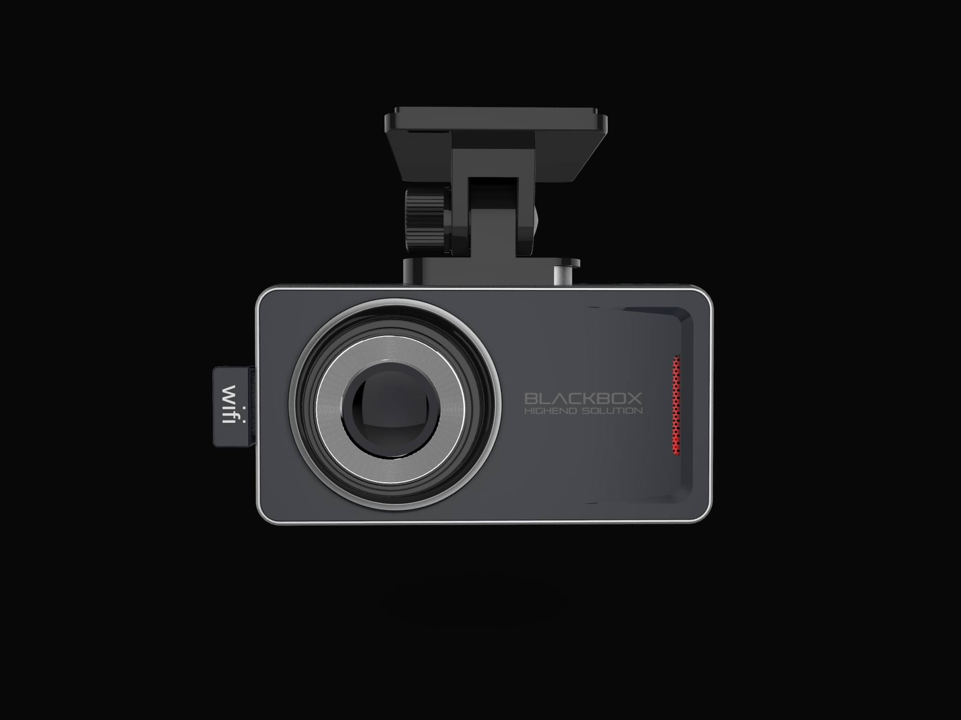
스피커 공간 위해서
깊이 0.5 낮춤

Slide 2
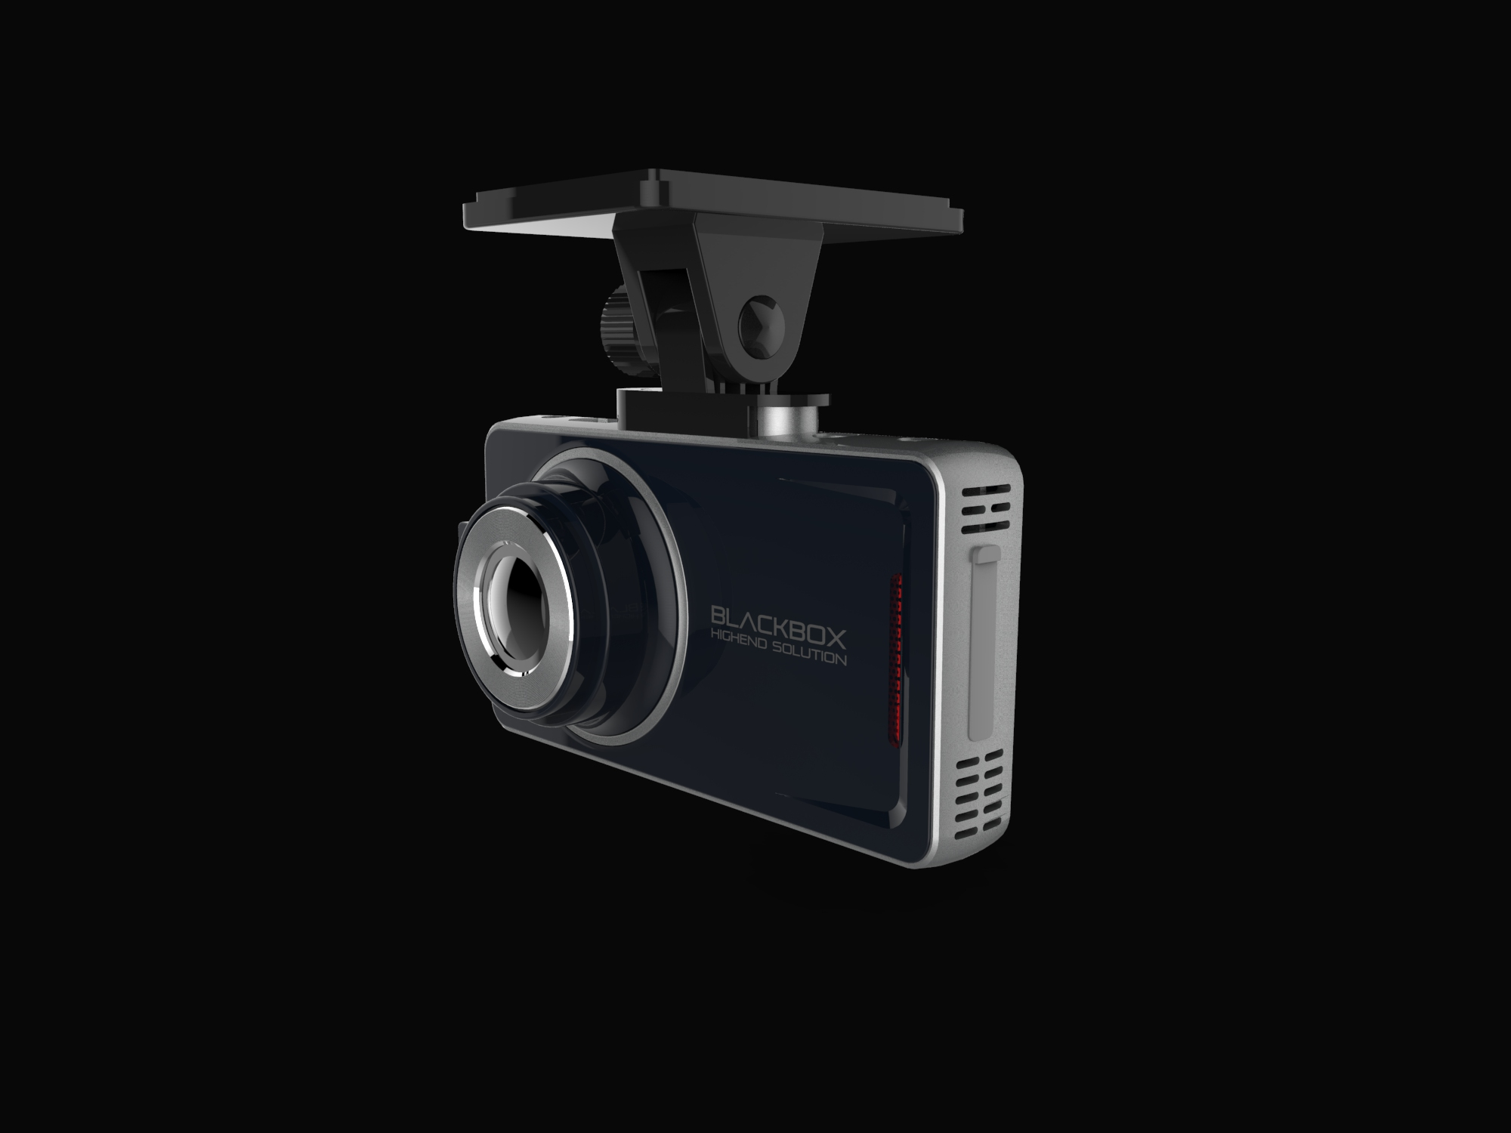
SD 카드 위치
(김성환이사님과
유선상 위치 협의)
스피커 치우쳐서 위치 할 것으로
보임 – 스피커 망에 걸쳐서
구현 또는 별도의 hole 예상

Slide 3
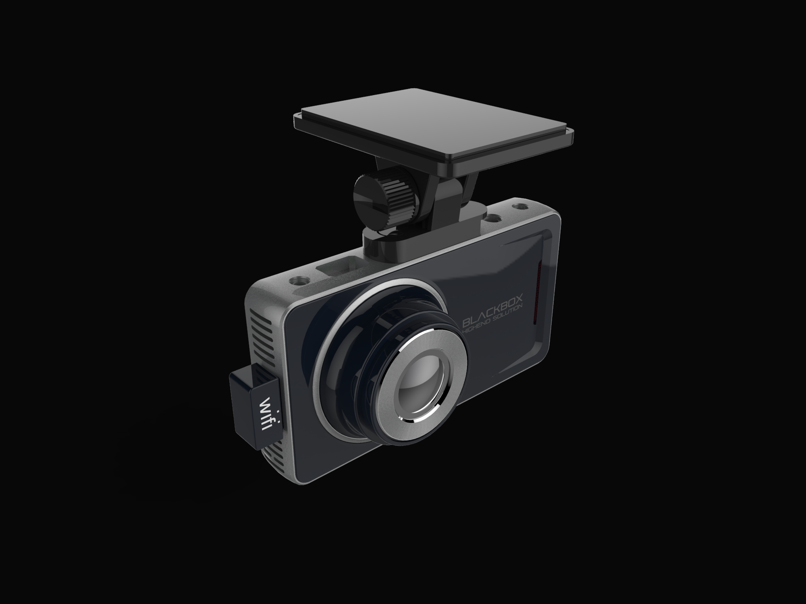

Slide 4
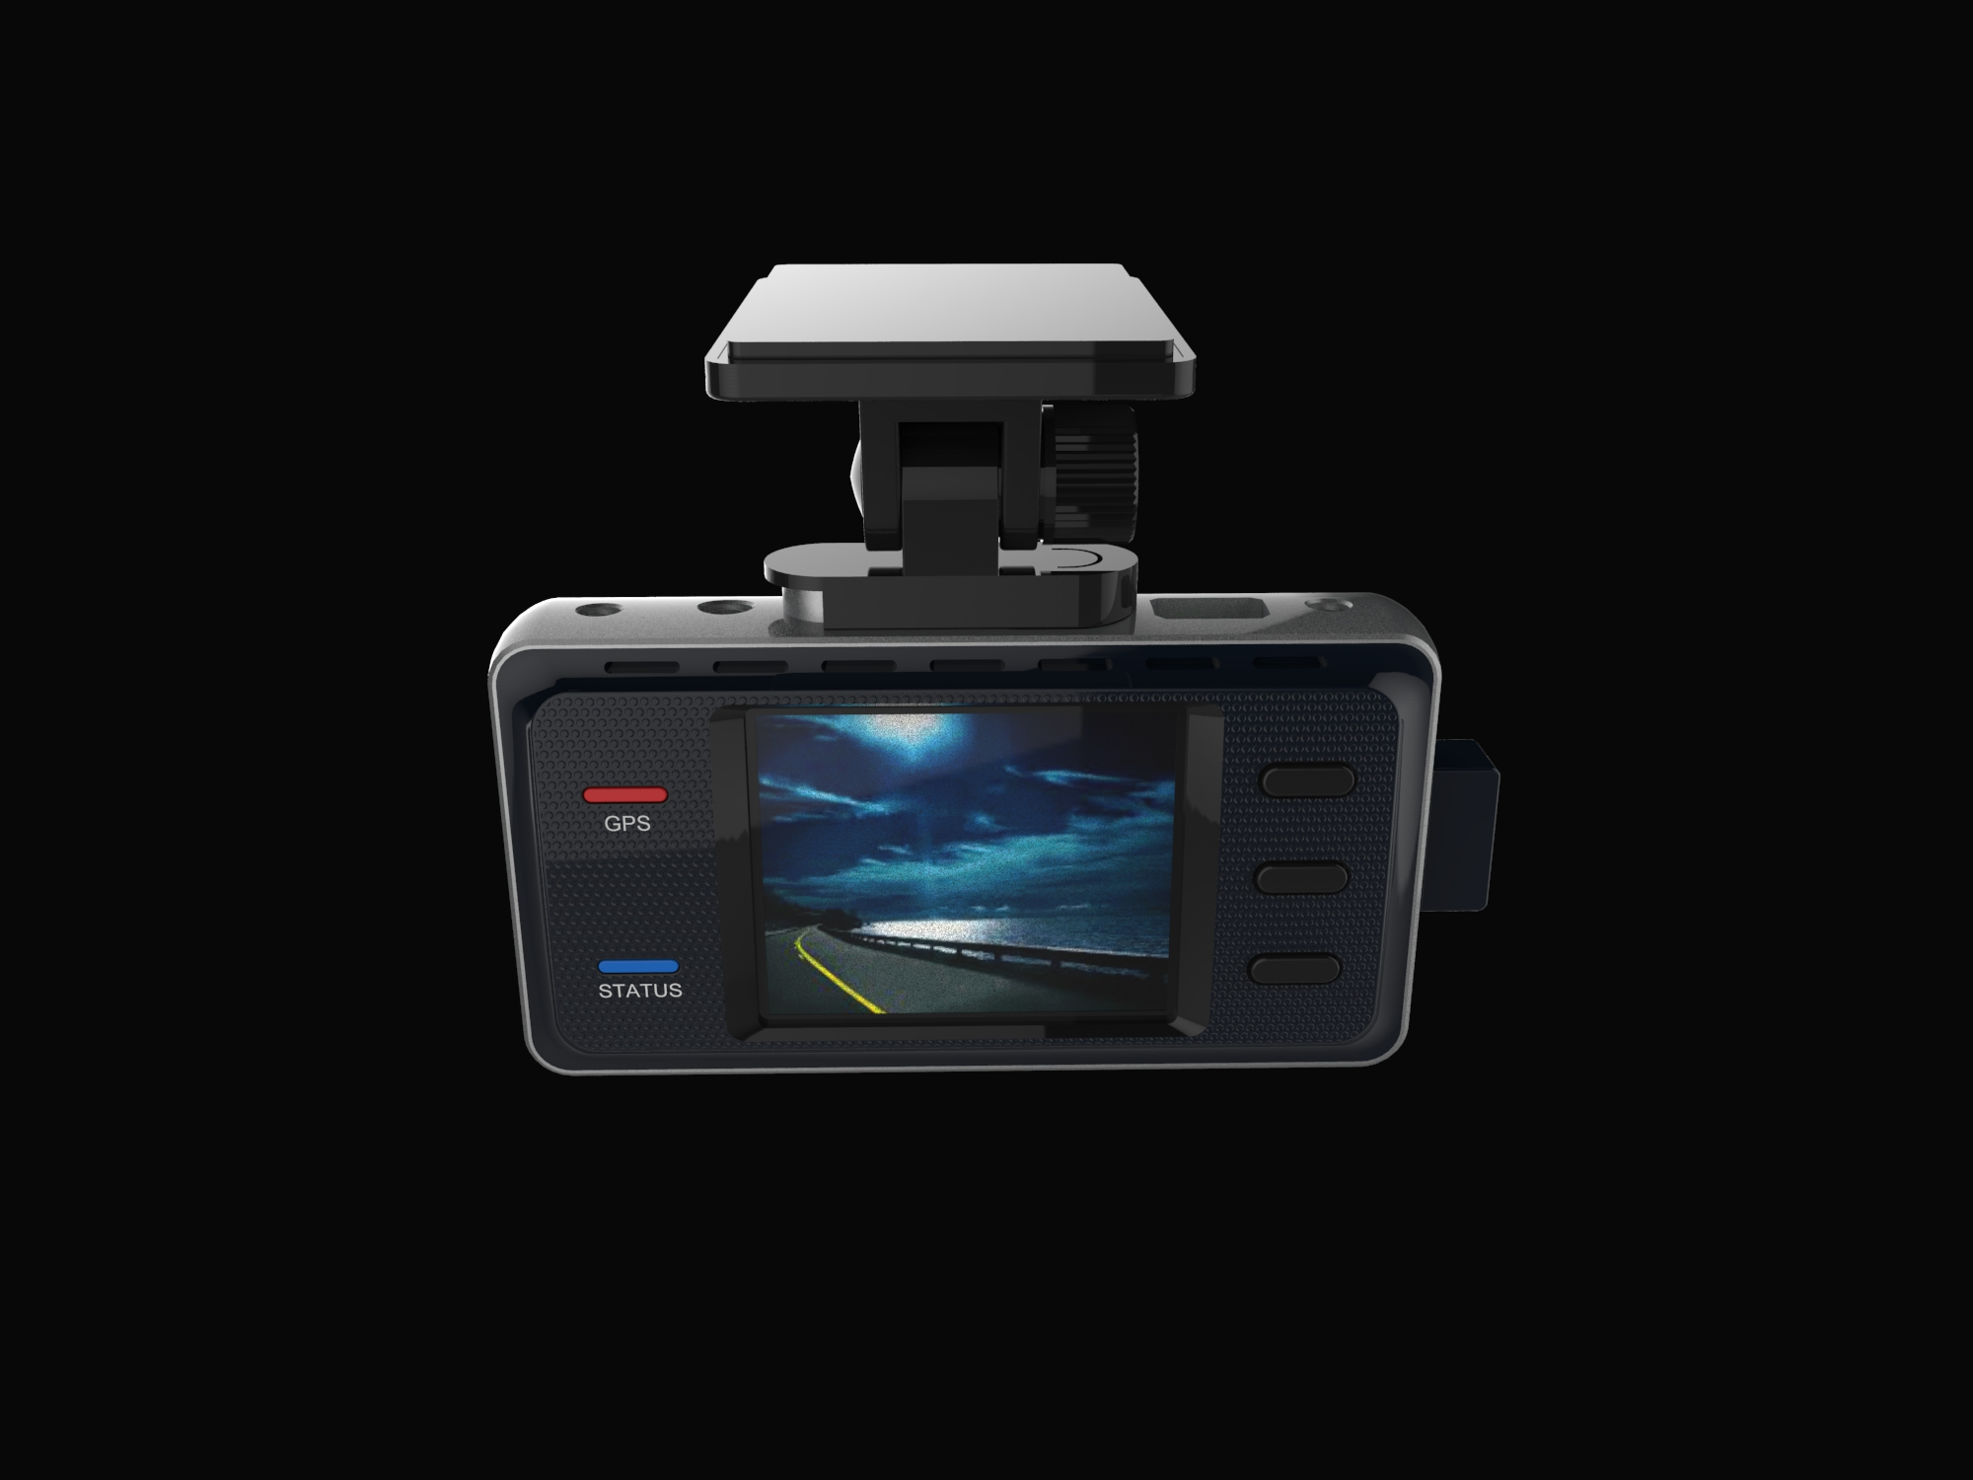
전면에서 보면
LCD와 교차할 것입니다.
LED 형상을
깔대기 형상으로
구현 검토 바랍니다.
안되면 위치 이동하겠습니다.
A
보스 자리가 예상됩니다. 추가 확보해야 할 경우 A 라인을 안으로 좁혀서 구현 검토 바랍니다.

Slide 5
